Slide 1
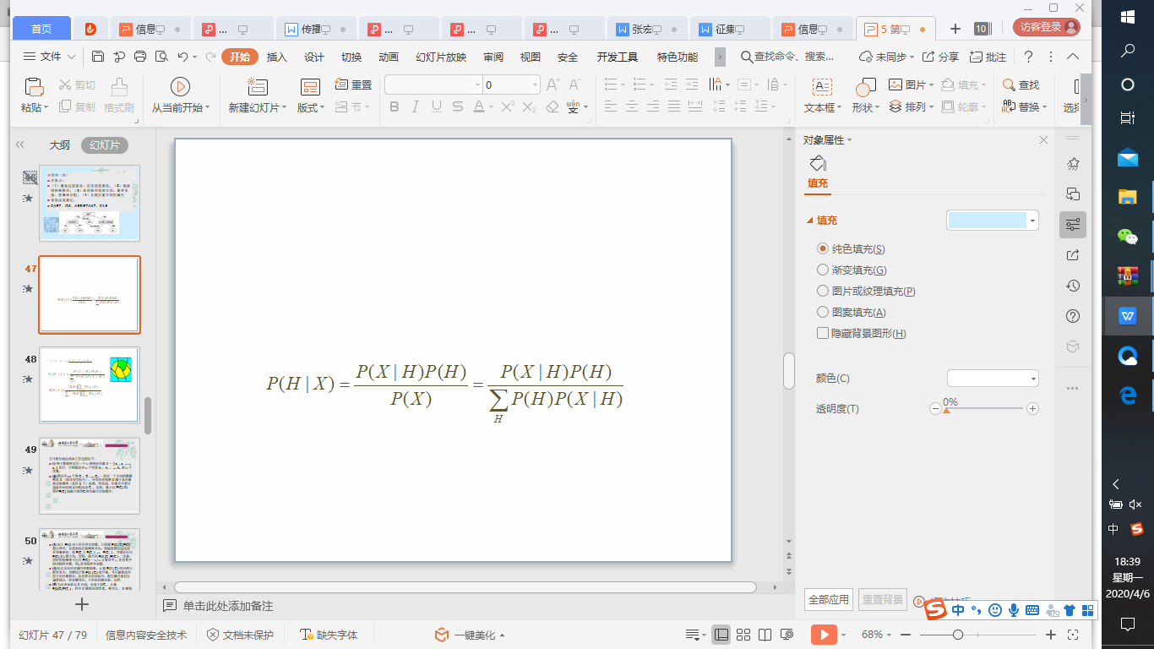
朴素贝叶斯（Naive Bayes）分类器
朴素贝叶斯分类器是一种基于贝叶斯理论的分类器。它的特点是以概率形式表达所有形式的不确定，学习和推理都由概率规则实现，学习的结果可以解释为对不同可能的信任程度。
P(H)是先验概率，或H的先验概率。P(H|X)是后验概率，或条件X下，H的后验概率。后验概率P(H|X)比先验概率P(H)基于更多的信息。P(H)是独立于X的。
假定数据样本世界由水果组成，用它们的颜色和形状描述。假定X表示红色和圆的，H表示假定X是苹果，则P(H|X)反映当我们看到X是红色并是圆的时，我们对X是苹果的确信程度。

Slide 2
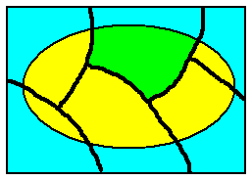
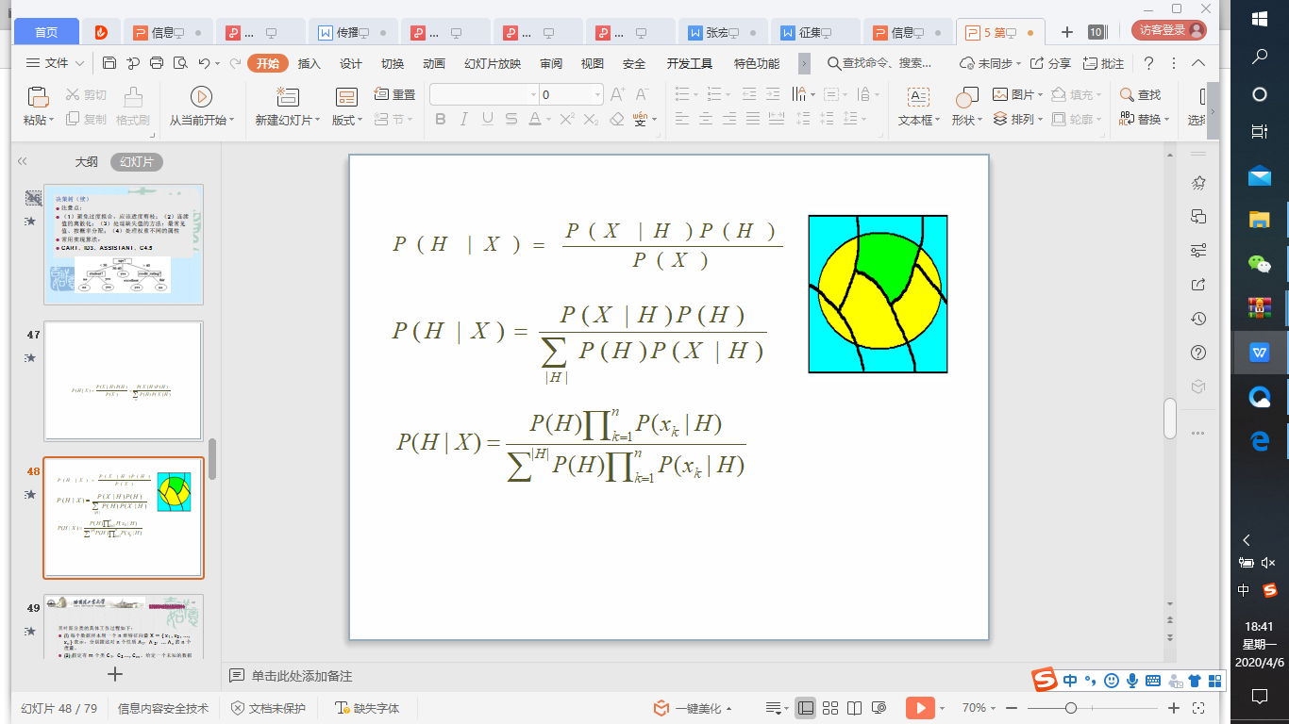
朴素贝叶斯（Naive Bayes）分类器
朴素贝叶斯分类能够奏效的前提是，P(X|H) 相对比较容易计算。假定X表示红色和圆的，H表示假定X是苹果；则P(X|H)表示已知苹果，它既红又圆的概率。

Slide 3
朴素贝叶斯（Naive Bayes）分类器
贝叶斯分类的具体工作过程如下：
(l) 每个数据样本用一个 n 维特征向量 X ＝ { x₁ , x₂ , …, x_{n} } 表示，分别描述对 n 个性质 A₁，A ₂，… A_{n} 的 n 个度量。
(2) 假定有 m 个类 C₁，C₂ …, C_{m} 。给定一个未知的数据样本 X （即没有类标号），分类法将预测 X 属于具有最高后验概率（条件 X 下）的类。即是说，朴素贝叶斯分类将未知的样本分配给类 C_{i} ，这样，最大化 P(C_{i}| X)。其中P(C_{i}| X)最大的类C_{i}称为最大后验假定。

Slide 4
朴素贝叶斯（Naive Bayes）分类器
(3) 由于 P(X) 对于所有类为常数，只需要 P(X | C_{i})P(C) 最大即可。如果类的先验概率未知，则通常假定这些类是等概率的，即 P(C₁ )=P(C₂ )=… =P(C_{m} ) 。并据此对只 P(C_{i}| X ) 最大化；否则，最大化 P(X |C_{i} )P(C_{i} ) 。注意，类的先验概率可以用 P(C_{i}) ＝ s_{i}/ s 计算其中 s_{i} 是类 C_{i}中的训练样本数，而s是训练样本总数。
(4) 给定具有许多属性的数据集，计算 P(X | C_{i}) 的开销可能非常大。为降低计算 P(X | C_{i}) 的开销，可以做类条件独立的朴素假定。给定样本的类标号，假定属性值相互条件独立，即在属性间，不存在依赖关系。
(5) 为对未知样本 X 分类，对每个类C_{i} ，计算 P(X|C_{i})P(C_{i} ) 。样本 X 被指派到类 C_{i}，换言之， X 被指派到其 P(X| C_{i} )P(C_{i} ) 最大的类 C_{i}。

Slide 5
朴素贝叶斯（Naive Bayes）分类器
效率分析：
理论上,与其他所有分类算法相比，贝叶斯分类具有最小的出错率。然而，实践中并非总是如此。这是由于对其应用的假定（如类条件独立性）的不准确性，以及缺乏可用的概率数据造成的。
然而，种种实验研究表明，与判定树和神经网络分类算法相比，在某些领域，该分类算法可以与之媲美。

Slide 6
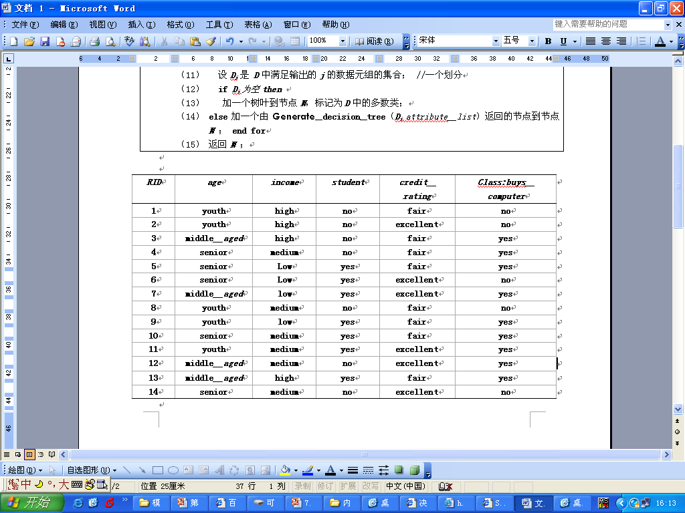
练习：age=60, income=medium, student=no ，credit rating=fair

Slide 7
朴素贝叶斯（Naive Bayes）分类器
数据样本用属性 age, income, student 和 credit rating 描述。类标号属性 buys-compute 俱有两个不同值（即｛ yes, no ｝）。
设 C 1 对应于类 buys-computer ＝“ yes ”，而 C 2 对应于类 buys computer ＝“ no ”。待分类的未知样本为
age=22, income=medium, student=yes ，
credit rating=fair
练习：age=60, income=medium, student=no ，
credit rating=fair

Slide 8
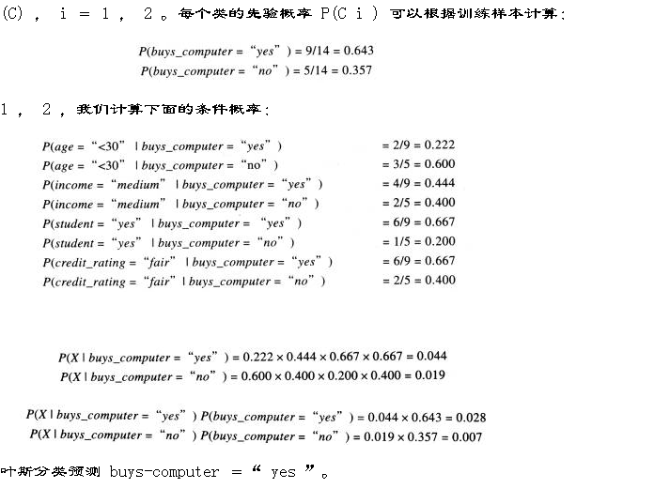

Slide 9
朴素贝叶斯（Naive Bayes）分类器
在已知样本集上，采用贝叶斯分类方法，针对新样本进行分类（age=60, income=medium, student=no ，credit rating=fair}，写出分类过程。

Slide 10
机器学习的参考资料
https://www.cnblogs.com/nickchen121/p/10802091.html
文本分类的相关链接
https://blog.csdn.net/Datawhale/article/details/107852921

Slide 11
Support Vector Machines

Slide 12
概述
支持向量机（Support Vector Machine, SVM）是一类按监督学习（supervised learning）方式对数据进行二元分类的广义线性分类器（generalized linear classifier），其决策边界是对学习样本求解的最大边距超平面（maximum-margin hyperplane）
SVM使用损失函数（hinge loss）计算经验风险（empirical risk）并加入了正则化项以优化结构风险（structural risk），是一个具有稀疏性和稳健性的分类器
SVM被提出于1964年，在二十世纪90年代后得到快速发展并衍生出一系列改进和扩展算法，在人像识别、文本分类等模式识别（pattern recognition）问题中有得到应用。

Slide 13
支持向量机，英文为Support Vector Machine，简称SV机。它是一种监督式学习的方法，它广泛的应用于统计分类以及回归分析中。
支持向量机将向量映射到一个更高维的空间里，在这个空间里建立有一个最大间隔超平面。
在分开数据的超平面的两边建有两个互相平行的超平面，分隔超平面使两个平行超平面的距离最大化。

Slide 14
线性分类器
x
f
y
f(x,w,b) = sign(w. x - b)
+1
-1
f(x)=wx+b
How would you classify this data?

Slide 15
线性分类器
x
f
y
f(x,w,b) = sign(w. x - b)
+1
-1
How would you classify this data?

Slide 16
线性分类器
x
f
y
f(x,w,b) = sign(w. x - b)
+1
-1
How would you classify this data?

Slide 17
线性分类器
x
f
y
f(x,w,b) = sign(w. x - b)
+1
-1
How would you classify this data?

Slide 18
线性分类器
x
f
y
f(x,w,b) = sign(w. x - b)
+1
-1
Any of these would be fine..
..but which is the best?

Slide 19
线性分类器
x
f
y
f(x,w,b) = sign(w. x - b)
+1
-1
线性分类器的间隔（ margin）：到超平面最近的样本与此超平面之间的距离。

Slide 20
最大间隔
x
f
y
f(x,w,b) = sign(w. x - b)
+1
-1
具有最大间隔的线性分类器叫做最大间隔线性分类器。
其就是一种最简单的支持向量机(SVM) (称为线性支持向量机，即LSVM)
线性支持向量机

Slide 21
最大间隔
x
f
y
f(x,w,b) = sign(w. x - b)
+1
-1
具有最大间隔的线性分类器叫做最大间隔线性分类器。
其就是一种最简单的支持向量机(SVM) (称为线性支持向量机，即LSVM)
支持向量(Support Vectors) :是那些距离超平面最近的点。
线性支持向量机

Slide 22
最大间隔
学习得到线性分类器，其对未知样本的预测能力与分类器间隔有如下关系：
f(x,w,b) = sign(w. x - b)
+1
-1
具有最大间隔的线性分类器叫做最大间隔线性分类器。
其就是一种最简单的支持向量机(SVM) (称为线性支持向量机，即LSVM)
支持向量(Support Vectors) :是那些距离超平面最近的点。
线性支持向量机

Slide 23
损失函数
学习机器的实际风险由两部分组成:
训练样本的经验风险
置信范围
与两个量有关
一是样本数量，显然给定的样本数量越大，学习结果越有可能正确，此时置信风险越小；
二是分类函数的VC维，显然VC维越小，推广能力越好，置信风险会变小。
N维实数空间中线性分类器和线性实函数的VC维是n+1。
VC维的通俗定义是：对于一个指示函数集，如果存在H个样本能够被函数集中的函数按所有可能的 2^H 种形式分开，则称函数集能够将 H个样本打散，函数集的VC维就是它能够打散的最大样本数目 Hmax​。
Notes:
VC维，全称为Vapnik-Chervonenkis Dimension，它反映了模型的学习能力，VC维越大，则模型的容量越大。
通俗定义
VC维的通俗定义是：对于一个指示函数集，如果存在 H 个样本能够被函数集中的函数按所有可能的 2^{H} 种形式分开，则称函数集能够将 H 个样本打散，函数集的VC维就是它能够打散的最大样本数目 H m a x。如果对任意数目的样本，在该函数集中都能找到函数将它们打散，则称该函数集的VC维是无穷大。
原文链接：https://blog.csdn.net/u013745804/article/details/80834743

Slide 24
具体化分类超平面及其间隔
zone
“Predict Class = +1”
Plus-Plane
Classifier Boundary
Minus-Plane
“Predict Class = -1” zone
Plus-plane = { x : w . x + b = +1 }
Minus-plane = { x : w . x + b = -1 }
Classify as.. | +1 | if | w . x + b >= 1
 | -1 | if | w . x + b <= -1
 | 不可分情况 | if | -1 < w . x + b < 1

Slide 25
计算间隔
x⁺
Zone
“Predict Class = +1”
M = Margin
x⁻
我们怎样利用 w与b 计算margin?
“Predict Class = -1” zone
wx+b=1
wx+b=0
wx+b=-1
Plus-plane = { x : w . x + b = +1 }
Minus-plane = { x : w . x + b = -1 }
向量 w 与 Plus Plane 垂直
设 x⁻ 是 minus plane上任意一点
设 x⁺是plus-plane上距离 x⁻最近的点
注: 对于某实数λ， x⁺ = x⁻ + λ w.

Slide 26
计算间隔
Zone
“Predict Class = +1”
M = Margin Width
x⁺
x⁻
“Predict Class = -1” zone
wx+b=1
wx+b=0
w . (x ⁻ + λ w) + b = 1
=>
w . x ⁻ + b + λ w .w = 1
=>
-1 + λ w .w = 1
=>
wx+b=-1
已知:
w . x⁺ + b = +1
w . x⁻ + b = -1
x⁺ = x⁻ + λ w
|x⁺ - x⁻ | = M
于是很容易由w 和b 得到 M

Slide 27
计算间隔
Zone
“Predict Class = +1”
M = Margin Width =
x⁺
x⁻
“Predict Class = -1” zone
wx+b=1
wx+b=0
wx+b=-1
已知：
w . x⁺ + b = +1
w . x⁻ + b = -1
x⁺ = x⁻ + λ w
|x⁺ - x⁻ | = M
M = |x⁺ - x⁻ | =| λ w |=

Slide 28
需要通过一种算法求出w 与 b，使得间隔M最大。如梯度下降、 退火算法等
最优分类面问题可以表示成约束优化问题
Minimize
Subject to

Slide 29
线性可分：
SVM通过核函数（kernels）将样本投影到线性空间。

Slide 30
核函数：降维
支持向量机通过某非线性变换 φ( x) ，将输入空间映射到高维特征空间。特征空间的维数可能非常高。如果支持向量机的求解只用到内积运算，而在低维输入空间又存在某个函数 K(x, x′) ，它恰好等于在高维空间中这个内积，即 K( x, x′) =<φ( x) ⋅φ( x′) >
那么支持向量机就不用计算复杂的非线性变换，而由这个函数 K(x, x′) 直接得到非线性变换的内积，使大大简化了计算。这样的函数 K(x, x′) 称为核函数。
常用的核函数有：线性核函数，多项式核函数，径向基核函数，Sigmoid核函数和复合核函数，傅立叶级数核，B样条核函数和张量积核函数等 。

Slide 31
K-最近邻分类
最近邻分类的算法步骤如下：
一、以向量空间模型的形式描述各训练样本。
二、在全部训练样本集中选出与待分类样本最相似的K个样本。K值的确定目前没有很好的方法，一般采用先定一个100左右的初始值，然后再调整。
三、将待分类样本标记为其K个邻居中所属最多的那个类别中。
欧氏距离：

Slide 32
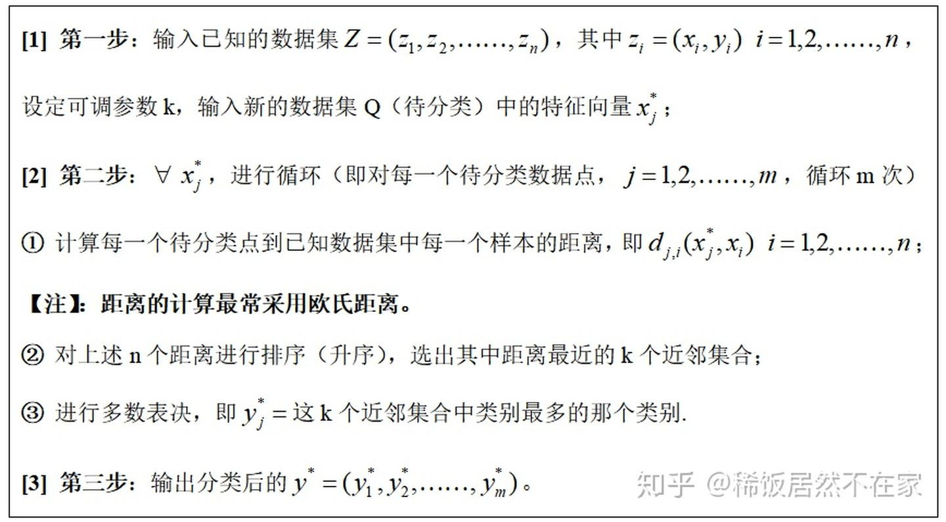
K-最近邻分类

Slide 33
1、K-均值算法
k-means算法如下所示：
begin initialize 样本数n，聚类数c，初始聚类中心m1, …, mc；
do 按照最邻近mi分类n个样本；
重新计算聚类中心m1, …, mc；
until {mi}不再改变；
return m1, …, mc;
end

Slide 34
K-均值算法
10
10
9
9
8
8
7
7
6
6
5
5
4
Assign each objects to most similar center
Update the cluster means
4
3
3
2
2
1
1
0
0
0
1
2
3
4
5
6
7
8
9
10
0
1
2
3
4
5
6
7
8
9
10
reassign
reassign
K=2
Arbitrarily choose K object as initial cluster center
Update the cluster means
初值敏感
已知K

Slide 35
K-均值算法
例:假设给定如下要进行聚类的元组:
{2，4，10，12，3，20，30，11，25}
假设要求的类的数量为k=2。
应用K-means算法:
第一步:初始时用前两个数值作为类的质心，这两个类的质心是:ml=2;m2=4;
第二步:对剩余的每个对象，根据其与各个类中心的距离，将它赋给最近的类，可得:
K1=(2，3}:
K2={4，10，12，20，30，11，25}:
元素3与两个均值的距离相等，所以选择二者之一作为其所属的类。
第三步:计算新的质心:
ml=(2+3)/2=2.5;
m2=(4+10+12+20+30+11+25)/7=16;

Slide 36
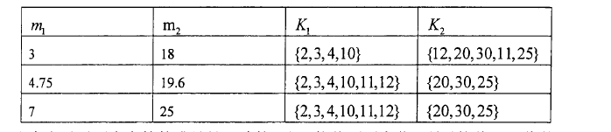
K-均值算法
例:假设给定如下要进行聚类的元组:
{2，4，9，8，5，3，12，13，16，15}
1. 已知K=3 ，根据Kmeans聚类算法给出计算过程
重新对类中的成员进行分配可得K₁={2，3，4}和K₂={10，12，20，
30，11，25}，不断重复这个过程可得:
注意在最后两步中类的成员是一致的。由于均值不再变化，所以迭代结束。
因此该问题的答案为K₁={2,3,4,10,11,12}和K₂={20,30,25}

